Slide 1
面向对象
Object Oriented

Slide 2
优点
可以用代码模拟现实情景，（代码）更接近于人类思维。
有利于梳理归纳、分析解决问题，从而提升我们程序员的逻辑。
高复用：对重复的代码进行封装，提高开发效率。--------【封装】
高扩展：增加新的功能，不修改以前的代码。---------【继承，多态】
高维护：代码可读性好，逻辑清晰，结构规整。

Slide 3
类和对象-------------------→>>类是对象的模板
类---抽象的概念
对象----真实存在，具体的
杯子多重？
狗的颜色?
水果？
陶瓷杯，保温杯，玻璃杯…..
黑，白，黄…..
苹果，梨子，香蕉……
类与类行为不同，对象与对象数据不同。

Slide 4
类
类变量
class 类名
随着类的加载而加载
类方法
@classmethod
调用：类名.方法名(参数列表)
静态方法
@staticmethod
调用：类名.变量名
def 方法名称(cls,参数列表):
方法体
作用：描述所有对象的共有数据。

Slide 5
对象
实例成员------对象成员
实例变量
定义：对象.变量名
调用：对象.变量名
实例方法
定义： def 方法名称(self, 参数列表):
方法体
调用： 对象地址.实例方法名(参数列表)
至少有一个形参，第一个参数self绑定调用这个方法的对象。
(2) 无论创建多少对象，方法只有一份，并且被所有对象共享
作用：方法表示对象行为。

Slide 6
面向对象
三大特征
六大设计原则
封装
开闭原则（目标）
类的单一职责：（小而精）
依赖倒置（依赖抽象）
组合复用原则（复用的最佳实践）
里氏替换（继承后的重写，指导继承的设计）
迪米特法则（类与类的交互原则）
继承
多态(重写)
继承和多态这两个特性关系比较暧昧

Slide 7

封装------------【分】
隐藏实现的细节
优势：
使用者不必了解具体的实现细节，
只需要调用对外提供的功能。
对外提供必要的功能

Slide 8
class Transport:
封装---设计角度---老王开车去东北
分而治之。
(2) 变则疏之
(3) 高 内 聚
(4) 低 耦 合
Class Person:
Class Car:
将一个大的需求分解为许多类，每个类处理一个独立的功能。
Class Transport
变化的地方独立封装，避免影响其他类。
类中各个方法都在完成一项任务(单一职责的类)。
Class Person:
def goto(self,pos)
Class Car:
def run(self)
类与类的关联性与依赖度要低(每个类独立)，让一个类的改变，尽少影响其他类。

Slide 9
仔细想想：
这样分装只是将需求分成了一个个的功能，如果调用的话， 这样耦合度还是很高的，因为你调用的是变化的类。所以你的找一个稳定的类去调用。
继承----抽象变化

Slide 10
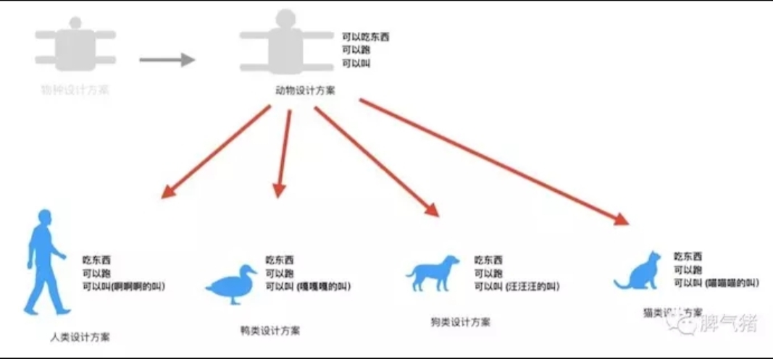
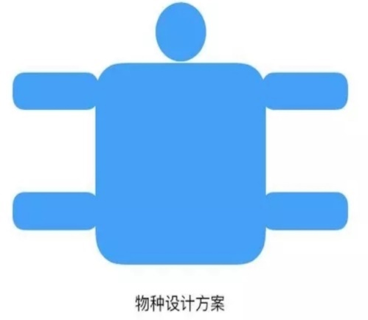
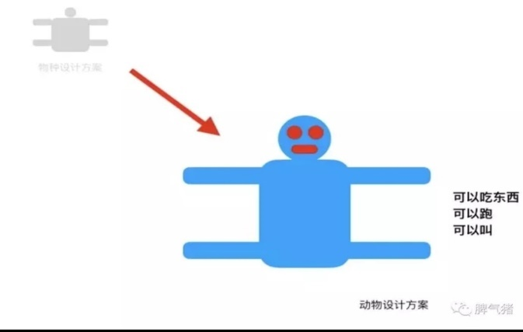
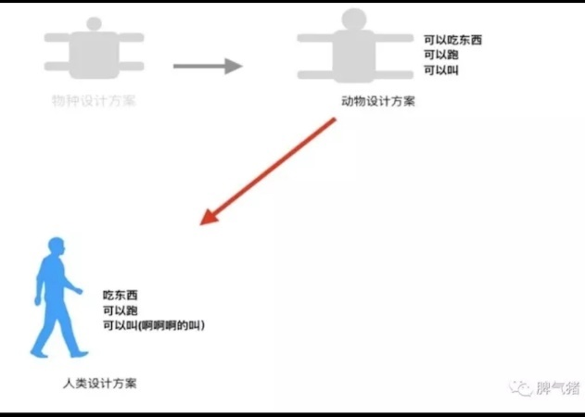
女娲造人的小故事：
传说，很久以前，地球上是一片荒芜，没有人类，没有树木，没有动物， 但突然出现了一个女娲。这老娘们看见世界什么都没有，空空荡荡的，感觉世界太安静，太寂寞了，于是老娘们就在心里构思，要创造一些东西 于是她就在脑海里 构思了这样一个东西，
这个动物图，增加了眼睛，嘴巴，还增加了 可以吃东西，可以跑，可以叫的能力
女娲觉得如果世上只有人类的话，还是太孤独了
女娲不满意
物种图
动物图（不够具体）
人类图（具体的）

Slide 11
继承------------【隔】
到这里，已经有了 比较详细的4种设计方案了，你有没有发现，这4种设计方案有几个共同点？ 都有四肢，都有2个眼睛，1个鼻子，1个嘴巴（数据） 他们还可以吃东西，可以跑，可以叫（行为） 而且，这4个设计方案的某些特征，也存在于 在上一张 动物设计方案 中，这就是 面向对象的第二个特征，继承

Slide 12
继承------------【隔】
我们可以认为，这4个设计方案，是 动物设计方案的子女；也可以认为，动物设计方案，是这4个设计方案的父亲， 这4个设计方案，继承了它们父亲的一些特征，比如可以吃东西，可以跑，可以叫。。。。。

Slide 13
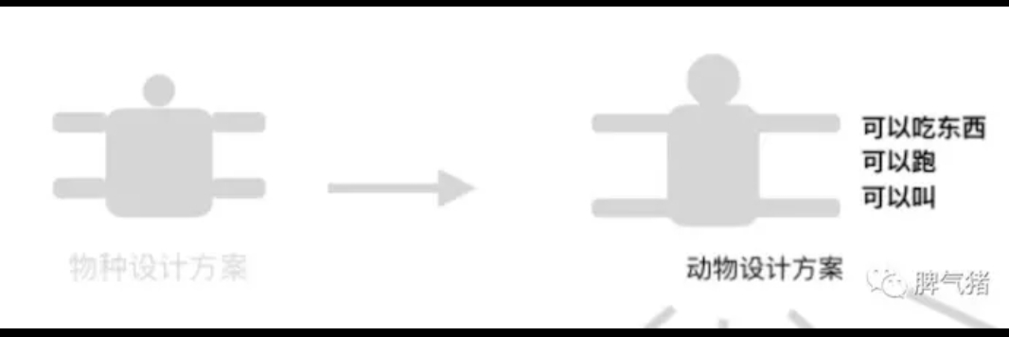
继承------------【隔】
同样，这张动物设计方案，也继承了最开始的那张物种设计方案，他和物种设计方案，也是父子关系
继承：【隔】抽象变化------>>统一 (父类拥有所有子类的共性) ------->>目的：隔离变化 大家仔细想想………..
这样继承完之后，你只是隔离了个体的变化，还没有去执行，所以现在要去进行多态。

Slide 14
多态------------【干】
这4个设计方案，他们彼此之间，有很多相同的特性，比如(数据)，都有身高体重，都有2个眼睛，1个鼻子，（行为）都可以叫，都可以走，都可以跑

Slide 15
多态------------【干】
就拿叫 这个特点来说， 鸭子是怎么叫的， 嘎嘎嘎 狗是怎么叫的， 汪汪汪 猫是怎么叫的 喵喵喵 人是怎么叫的呢 啊啊啊~~~~
虽然他们都从父设计图那 继承了 叫这个特性， 但是他们各自的叫法是不同的 这就叫 多态， 多态就是 从父亲那里继承来的 同一个的行为， 孩子们各自的表现状态不一样

Slide 16
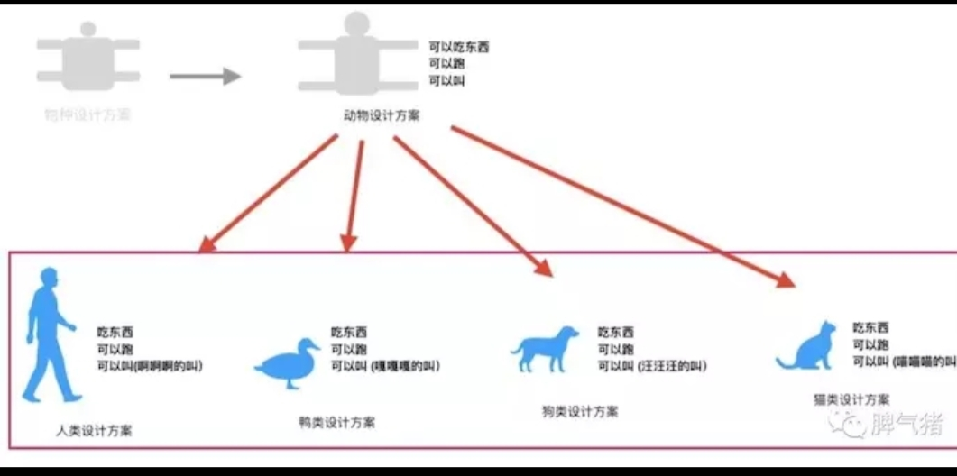
多态------------【干】
同样是 从父亲那里继承的跑 和 吃饭 这2个特性， 你会发现， 人，鸭子，狗，猫，跑 和吃饭 的样子都不一样， 所以对于跑和吃饭这2个特性， 也是多态的 现在你明白什么叫多态了吗？

Slide 17
六大原则
开闭原则（目标）：
类的单一职责：
依赖倒置（依赖抽象）
对扩展开放，对修改关闭。 增加新功能，不改变原有（客户端）代码。
（小而精） 一个类有且只有一个改变它的原因。此处是第三个项目要点
客户端代码(调用的类)尽量依赖(使用)抽象。 抽象不应该依赖细节，细节应该依赖抽象。

Slide 18
六大原则
如果仅仅为了代码复用优先选择组合复用(有一个)，而非继承复用(是一种)。
组合的耦合性相对继承低。 组合关系：（指）人（火车，飞机--------等交通工具） 继承复用：人员------ 程序员，测试员
组合复用原则（复用的最佳实践）
里氏替换（继承后的重写，指导继承的设计）：
看见爸爸传递儿子，儿子替换爸爸后，依然可以重写（扩展重写） 父类出现的地方可以被子类替换，在替换后依然保持原功能。 子类要拥有父类的所有功能。 子类在重写父类方法时，尽量选择扩展重写，防止改变了功能。

Slide 19
六大原则
迪米特法则（类与类的交互原则）：
低耦合 不要和陌生人说话。 类与类交互时，在满足功能要求的基础上，传递的数据量越少越好。因为这样可能降低耦合度。
。

Slide 20
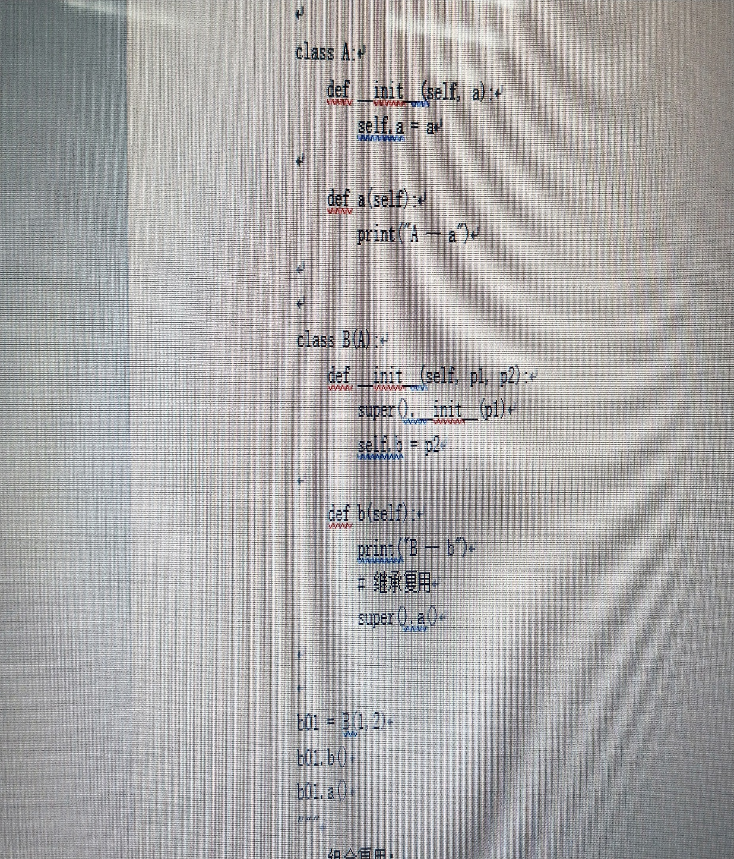
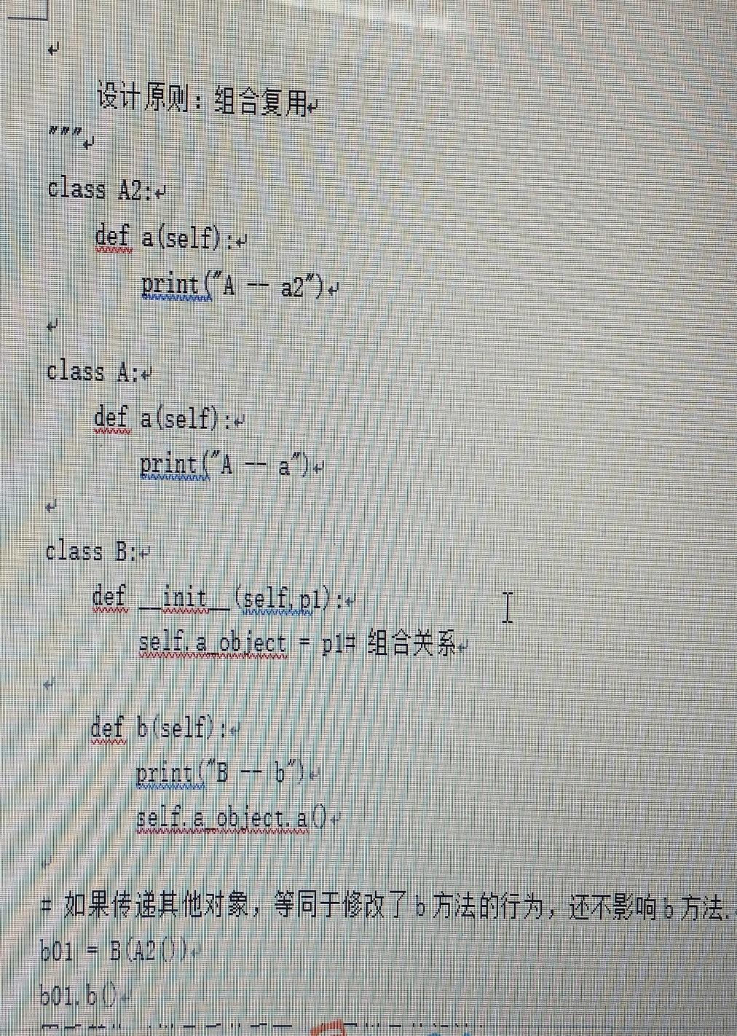
组合复用原则：
继承复用： 优势：直接使用，简单方便。 缺点：紧耦合，父类变化直接影响所有后代.

Slide 21
谢谢

